Slide 1
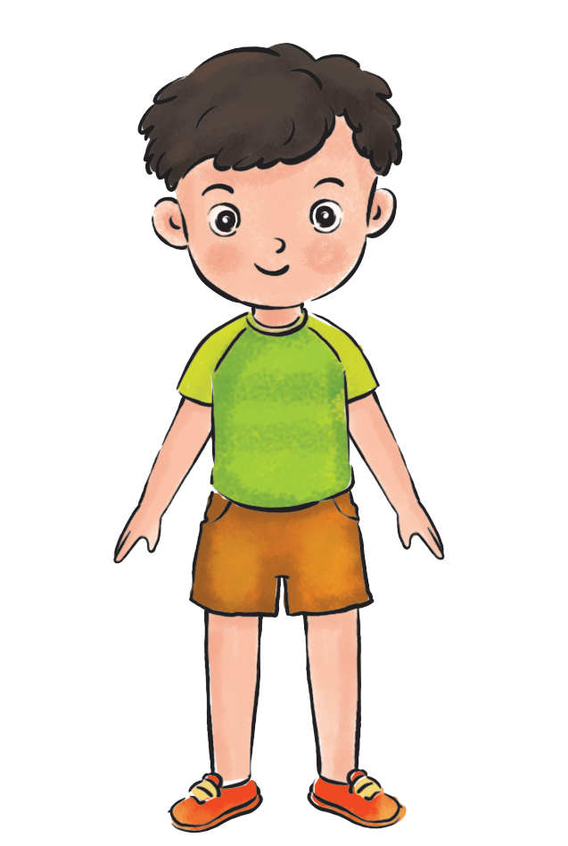
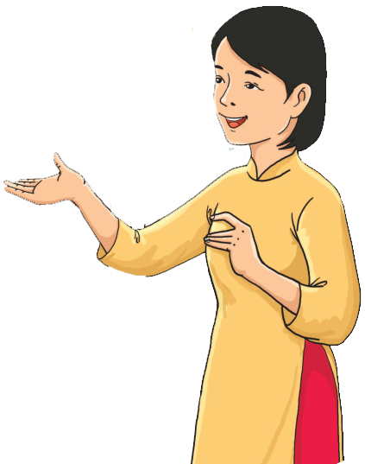
Hoạt động Mở đầu
Quy định nốt nhạc từ Đồ đến Si với một số bộ phận trên cơ thể.
Đọc theo thứ tự thang âm từ Đồ đến Si học sinh chỉ vào các bộ phận sau đó đảo vị trí các nốt và đọc nhanh dần các bạn chỉ các bộ phận theo tên nốt
Si
La
Son
Pha
Mi
Rê
Đồ

Slide 2

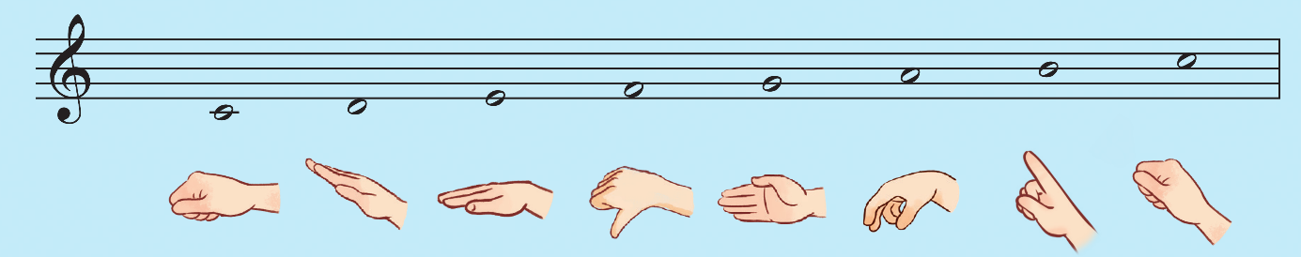

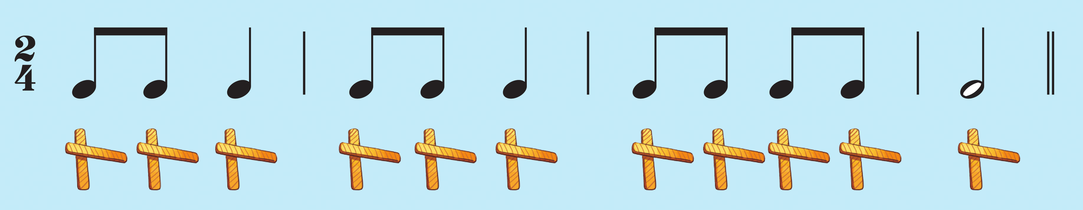

NỘI DUNG ÔN ĐỌC NHẠC BÀI SỐ 3
HOẠT ĐỘNG THỰC HÀNH LUYỆN TẬP
Luyện cao độ và thế tay, tiết tấu

Slide 3
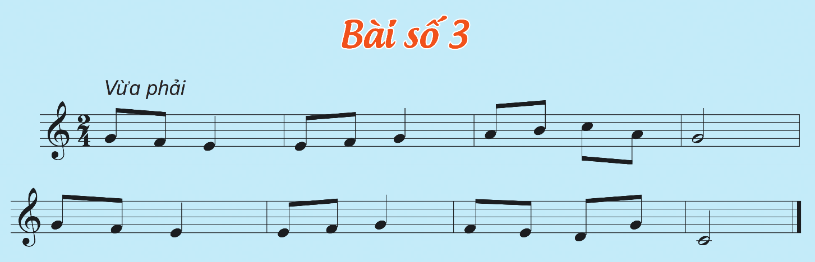
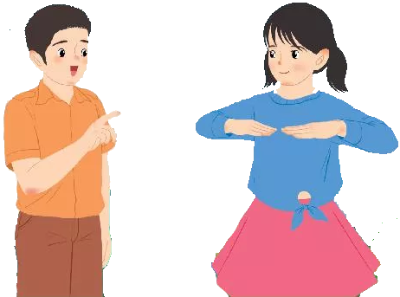
Ôn Đọc nhạc: Bài số 3

Slide 4








Ôn Đọc nhạc ký hiệu bàn tay

Slide 5


Ôn Đọc nhạc vỗ tay hoặc gõ đêm theo phách

Slide 6

Đọc và gõ đêm theo nhịp

Slide 7
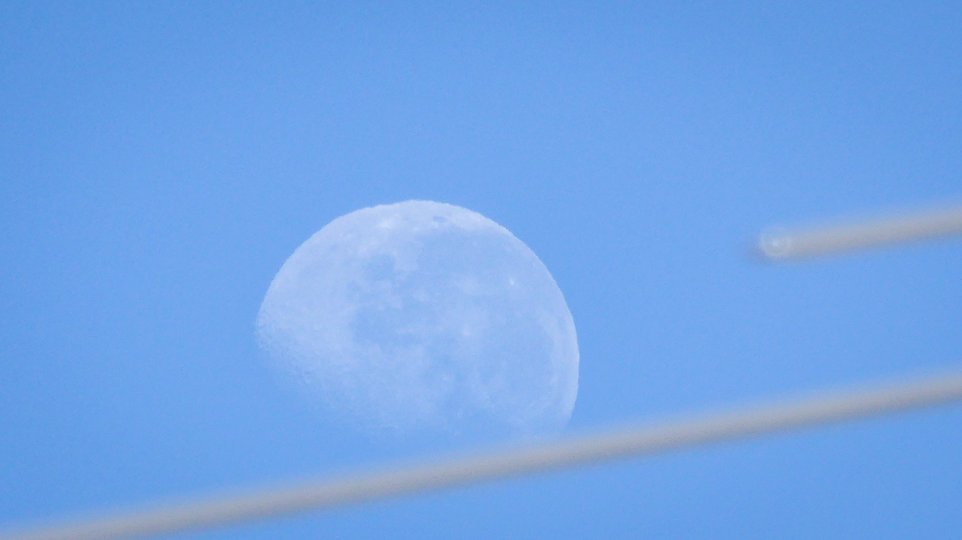
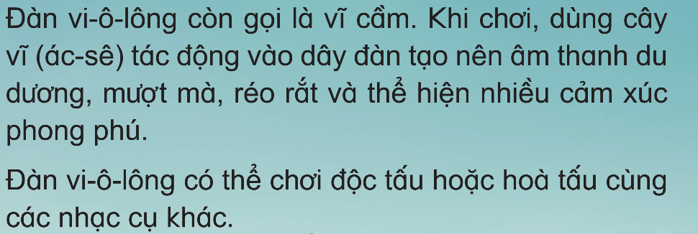
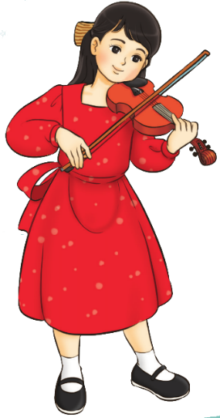

Giới thiệu đàn Vi-ô-lông
File giới thiệu có lời
File nhạc nền giới thiệu

Slide 8
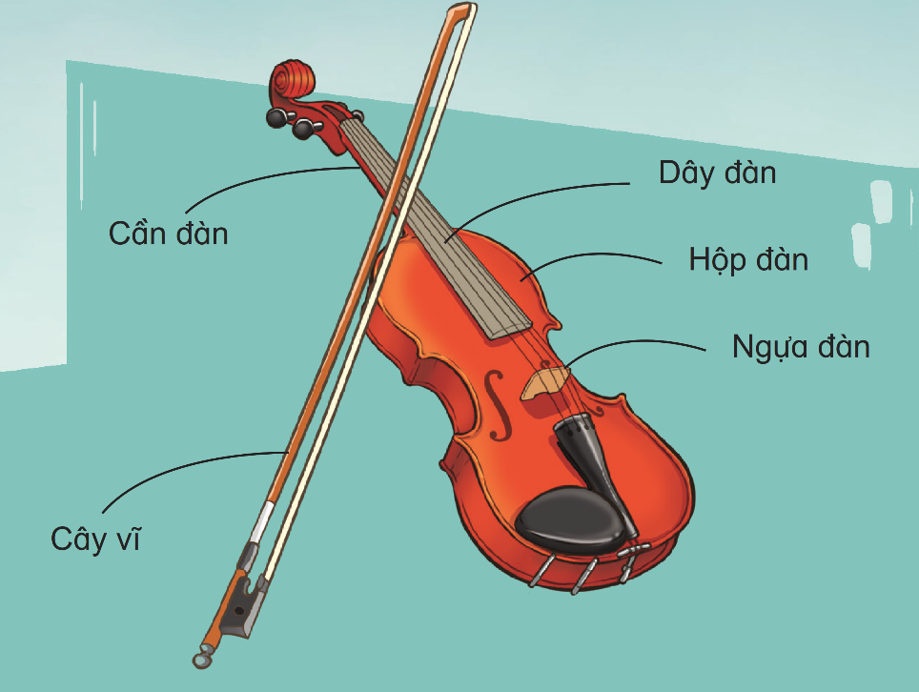
Cấu tạo đàn Vi-Ô-Lông

Slide 9
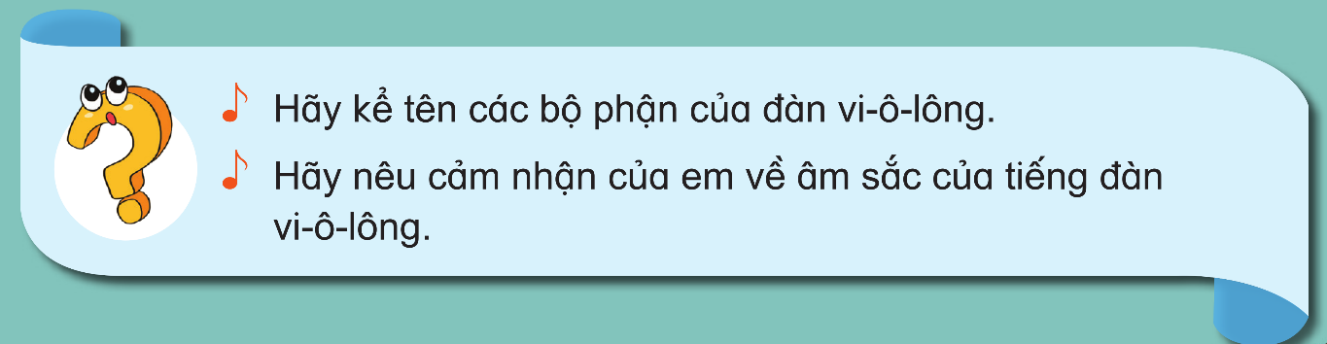
Trả lời câu hỏi
Cần đàn, dây đàn, hộp đàn, ngựa đàn, vĩ đàn
Âm sắc mà vĩ cầm phát ra mềm mại, thanh tao, khi thì cao vút khi thì da diết những nốt trung trầm ấm

Slide 10
Nghe nhạc cụ vi-ô-lông, tem-bơ-rin
Em thấy nhạc cụ nào phát ra âm thanh cao hơn và ngược lại?
Vi-ô-lông
Tem-bơ-rin
Âm thanhVi-ô-lông cao, Tem-bơ-rin thấp

Slide 11
HOẠT ĐỘNG VẬN DỤNG TRẢI NGHIỆM
Có 4 câu nhạc bao gồm 2 câu của nhạc cụ vi-ô-lông, 1 câu của nhạc cụ pi-a-nô, 1 câu của nhạc cụ tem-bơ-rin để cả lớp thực hành nghe và phân biệt.
Âm thanh 1
Âm thanh 2
Âm thanh 3
Âm thanh 4

Slide 12

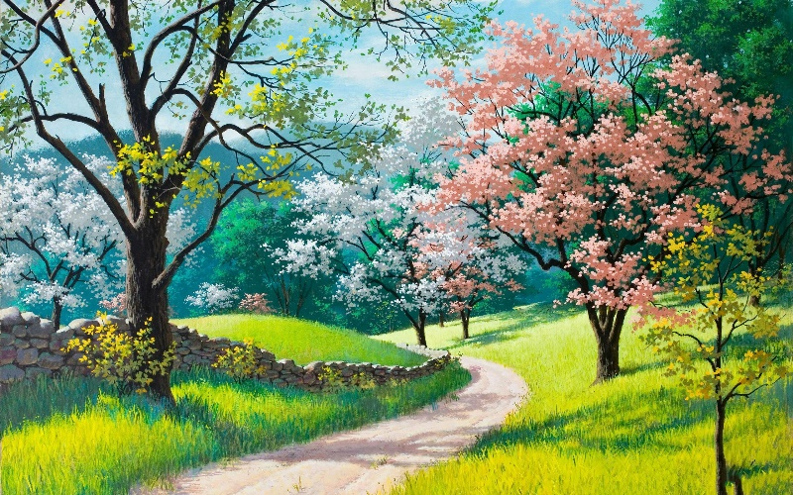
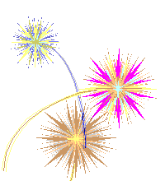
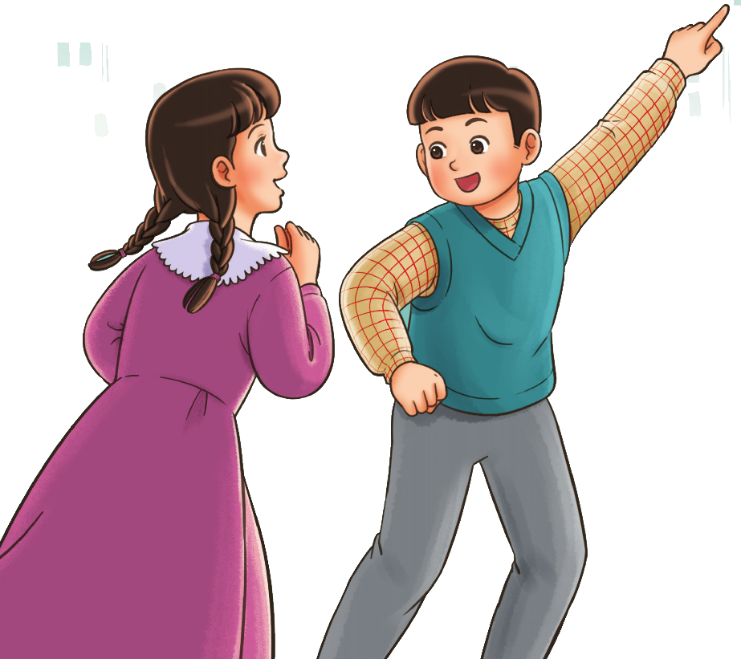
HOẠT ĐỘNG HÌNH THÀNH KIẾN THỨC
NỘI DUNG NGHE NHẠC BÀI MÙA XUÂN ƠI
Đây là hình ảnh mùa nào?
Mùa xuân

Slide 13
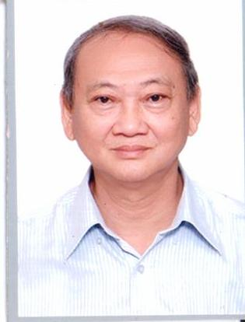

Giới thiệu tác giả, tác phẩm.
Nguyễn Ngọc Thiện (sinh năm 1951) là một nhạc sĩ Việt Nam. Nhạc ông mang phong cách trẻ trung, nhẹ nhàng, trữ tình thường nói về tình yêu và tuổi trẻ. Ngoài ra, ông còn là một nha sĩ, được Nhà nước Việt Nam phong tặng danh hiệu "Thầy thuốc ưu tú" Các ca khúc thiếu nhi của ông ơi cuộc sống mến thương, bông hồng tặng mẹ và cô...
Bài hát“Mùa xuân ơi” là một bài hát đã ghi lại cảm xúc vui sướng gập tràn khi mùa xuân về để mọi người cùng đón giao thừa ngày tết và chúc cho nhau luôn bình an, hạnh phúc...
Nhạc sĩ: Nguyễn Ngọc Thiện

Slide 14
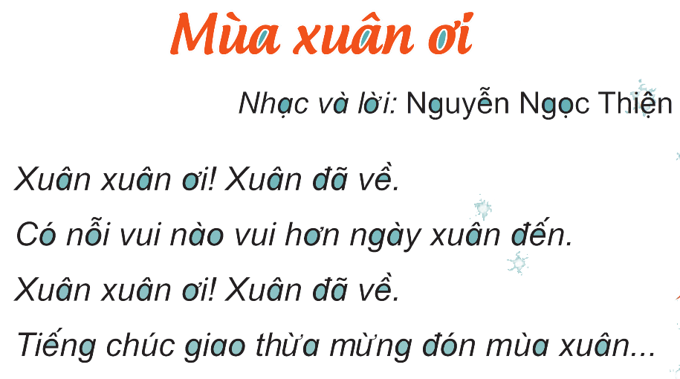

Xem, nghe bài Mùa xuân ơi

Slide 15
Trả lời câu hỏi
+ Em cảm nhận như thế nào khi nghe bài hát?
+ Khi nghe bài hát này, em nhớ tới điều gì?

Slide 16
Vận động theo nhịp điệu của bài hát

Slide 17


GIÁO DỤC, CỦNG CỐ DẶN DÒ

